Slide 1

El trazado en Tadil
Fundamentos del trazado
Curso Tadil-Road ETSICCP Granada Abril-2015

Slide 2
Tadil se ha basado en el cumplimiento de la normativa española 3.1. IC.
Se han ajustado algunos parámetros para que los trazados también resulten válidos según otras normativas o bien para que la adaptación de los algoritmos sea mínima.
Introducimos preferencias.

Slide 3
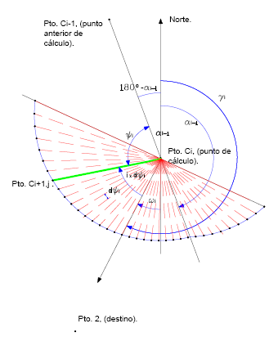
El trazado se basa en el Algoritmo de la Tijera generado por ACTISA, ©.
Este algoritmo a su vez cuenta con varios sub-algoritmos.

Slide 4
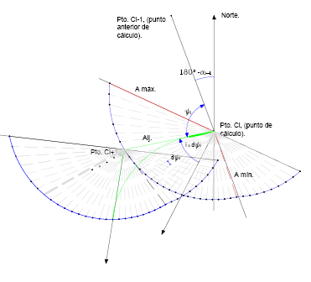
Para ferrocarriles el algoritmo de la Tijera no es válido por lo que ha sido necesario generar el Algoritmo de
la Tijera.

Slide 5
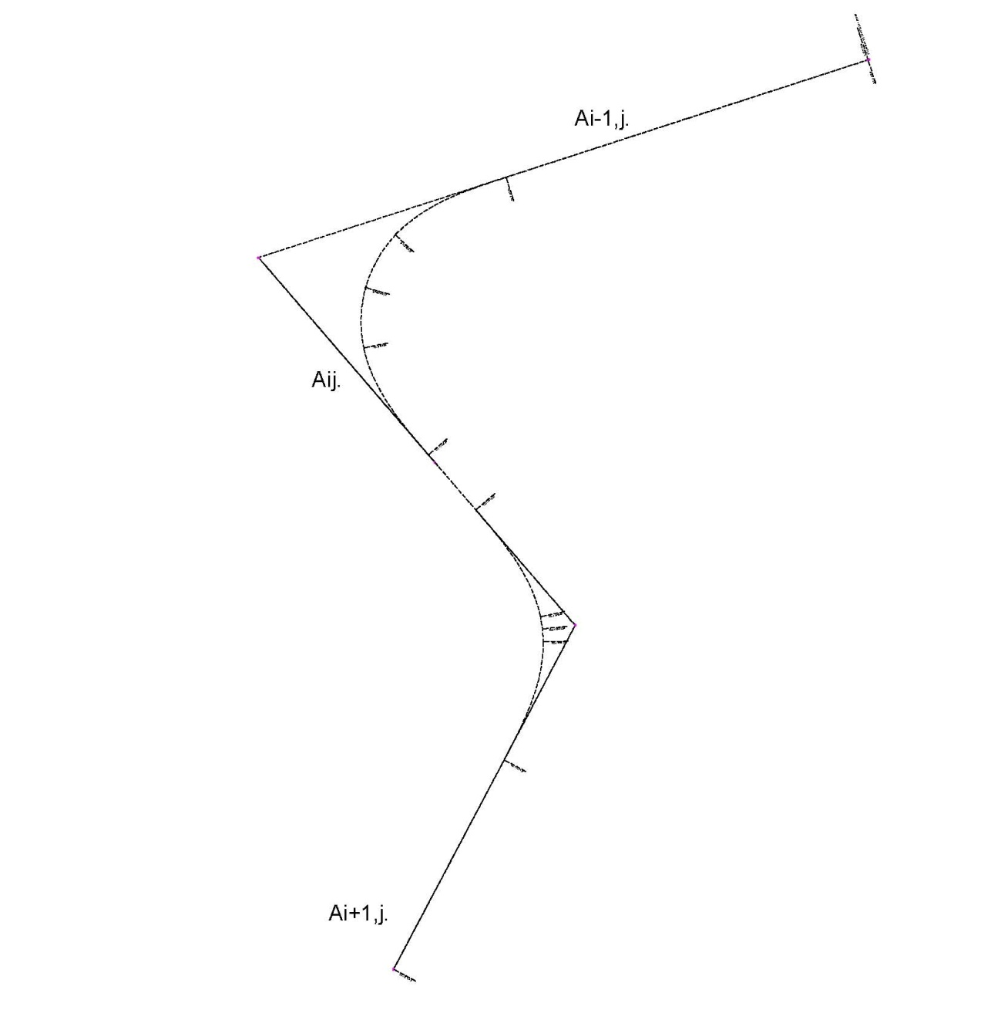
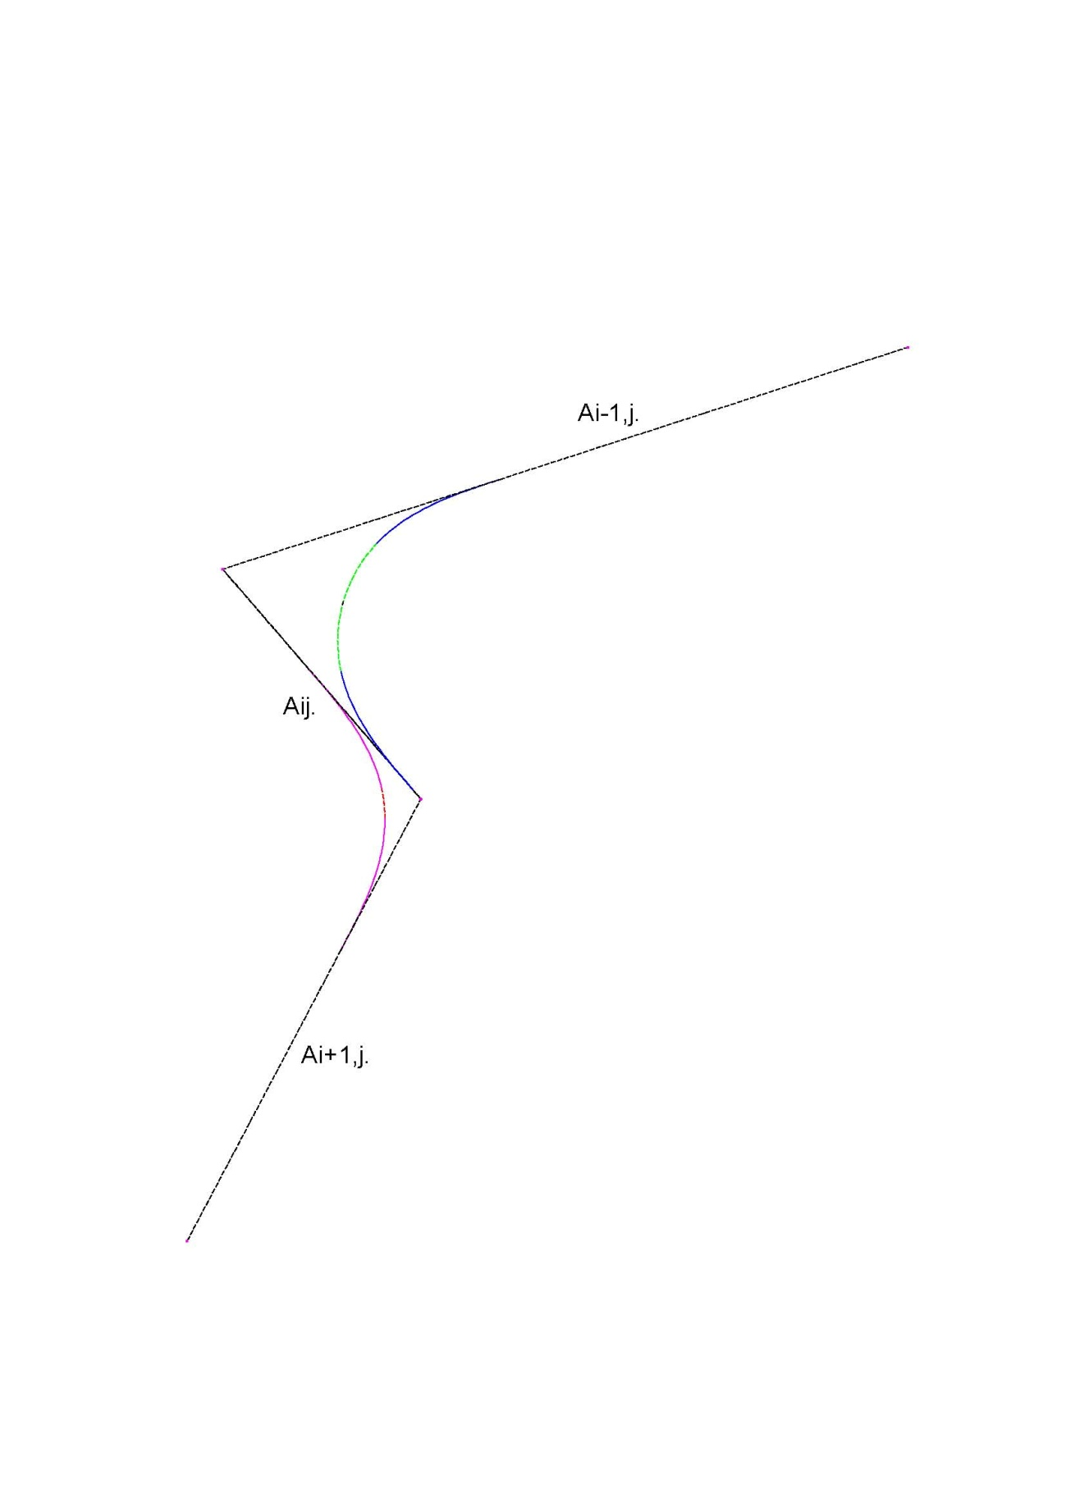
El eje básico es el esqueleto del trazado e impide que se produzcan solapes sea cual sea la secuencia de alineaciones.

Slide 6
La secuencia de segmentos posible es la siguiente:
  Recta – clotoide –curva –clotoide – recta. (Giro entre dos rectas)
  Curva – clotoide – clotoide – curva sentido contrario. ( Clotoide en S ).
  Curva – clotoide – recta – clotoide – curva en el mismo sentido, (“paralelismo”).
  Curva – clotoide – recta clotoide – curva mismo sentido. ( Clotoide en S con recta ).
  Recta – curva de gran radio –recta, (giro de gran radio)

Slide 7
Preferencias por curvas o por rectas.
  En cualquiera de los casos TADIL busca la solución con la máxima visibilidad.
  En preferencia por rectas se buscará incrementar la longitud de rectas y se insertarán rectas en S.
  Criterio propio del algoritmo.

Slide 8
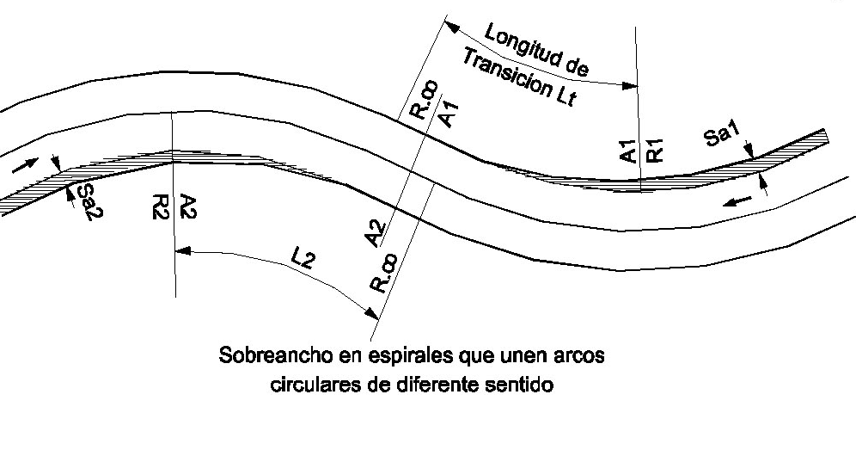
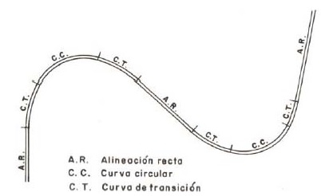
Solución en S con o sin recta intermedia, (según preferencias)

Slide 9
Radios:
  Según selección del usuario.
  Incremento de radio del 50% para ángulos muy abiertos, (según valor del radio).
  Decremento del radio 0,83 R ó 0,72 R, para serpenteos muy pronunciados, (83º, 40,7º). No se aceptan giros de 20º.
  Radio 2500/5000 m para giros 176,5º. (V2 174º) según grupo.

Slide 10
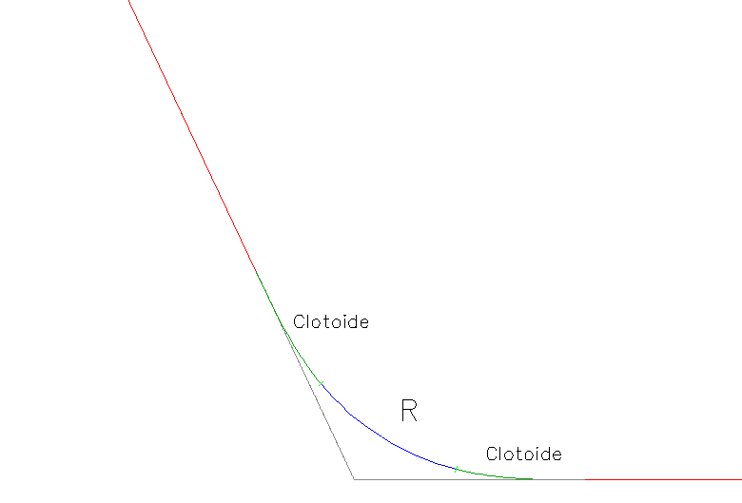
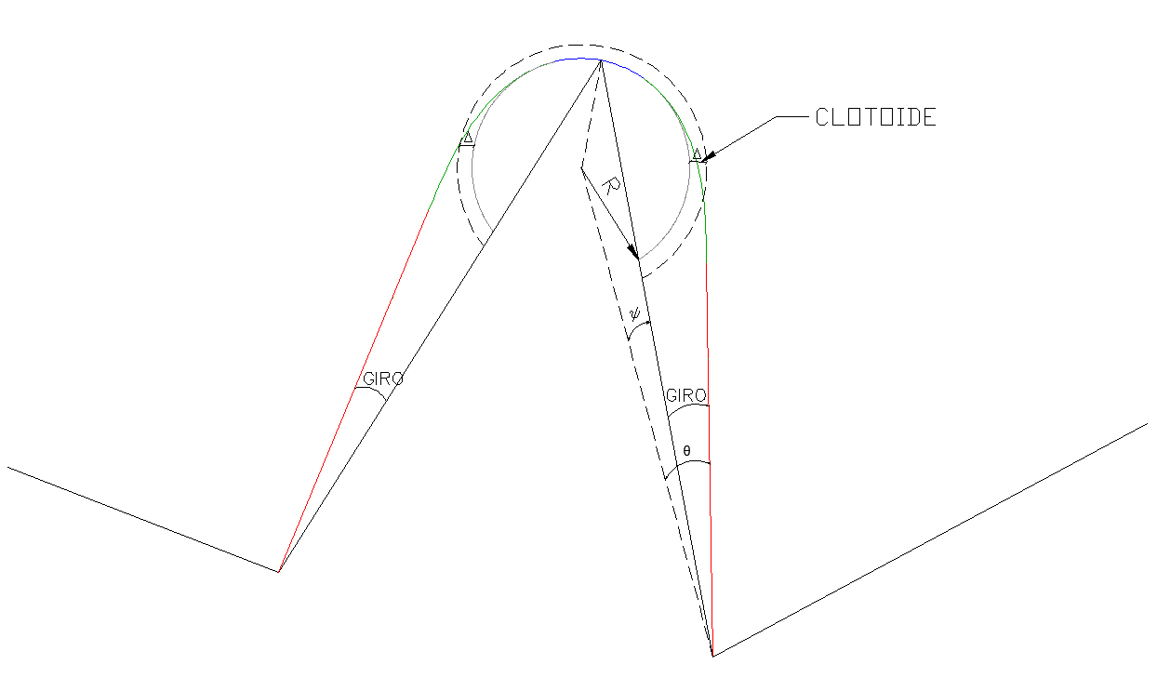
Generación de curvas.
CRITERIOS.
- SI HAY PREFERENCIA POR ALINEACIONES RECTAS:
Si a_{i} >100º -> C.N.P. --> Si a_{i} >176,5º C.N.P. (RADIO 2500 Ó 5000).
Si a_{i} <100º -> C.P.
- SI HAY PREFERENCIA POR ALINEACIONES CURVAS:
Si a_{i} >120º -> C.N.P. --> Si a_{i} >176,5º C.N.P. (RADIO 2500 Ó 5000).
Si a_{i} <120º -> C.P.

Slide 11
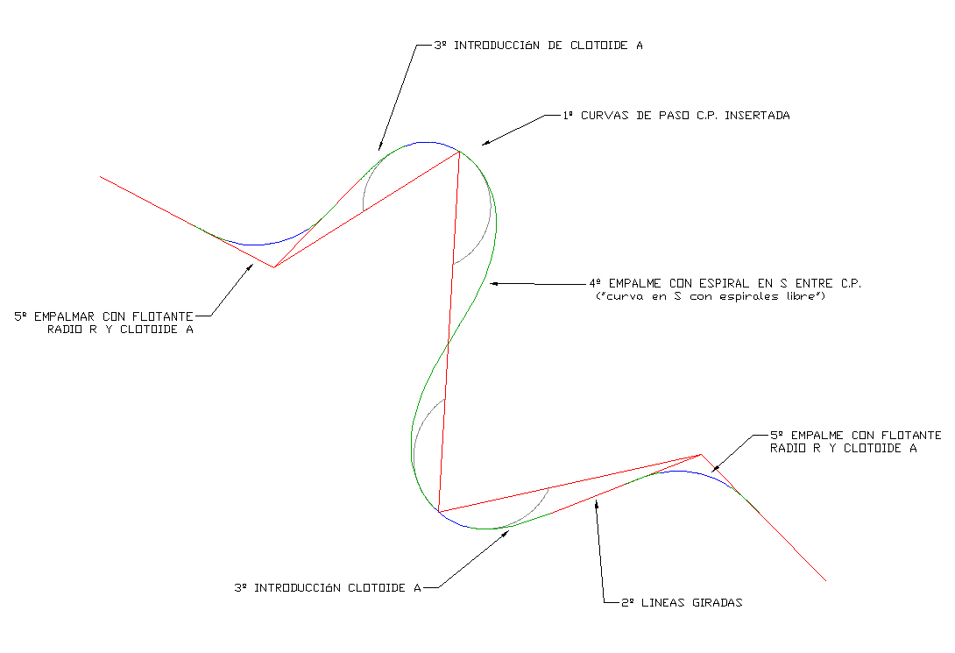

Slide 12
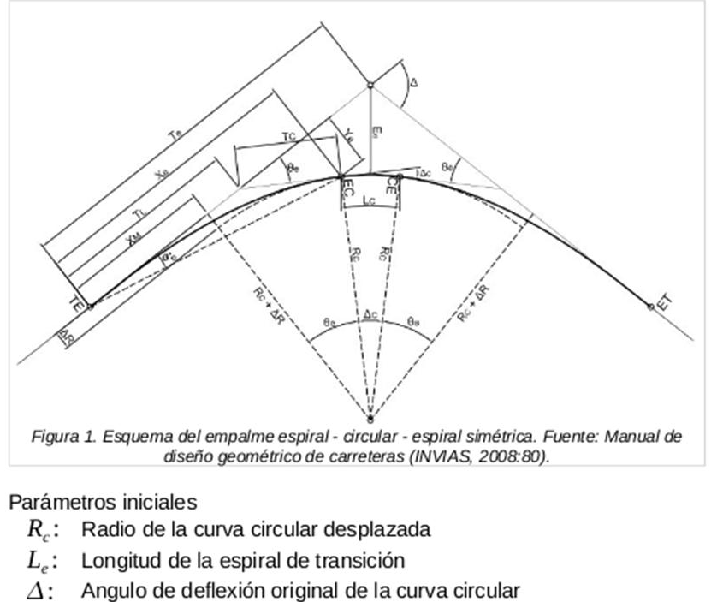
Giro de la clotoide:
Longitud mínima.
Giro mínimo.

Slide 13


Slide 14
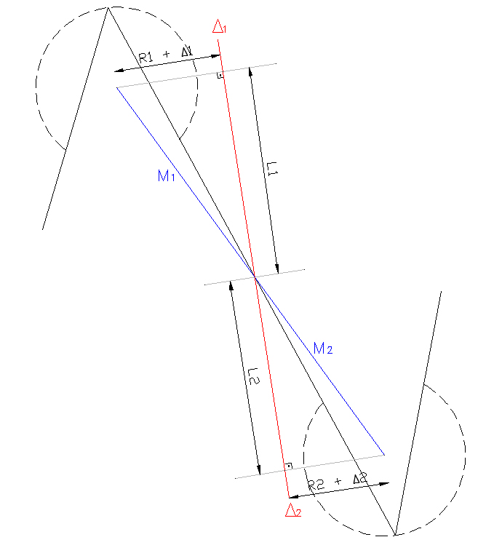
En cualquier secuencia se busca el cumplimiento de los criterios de:
  Longitud mínima o máxima.
  Giros.

Slide 15
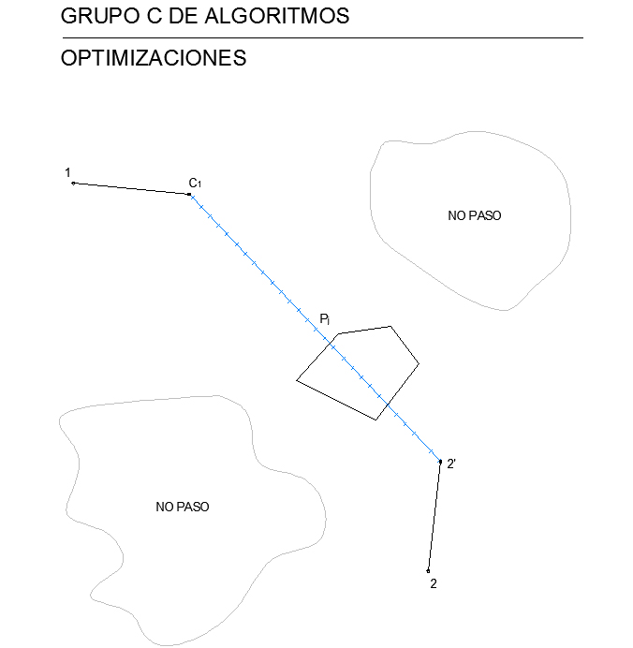
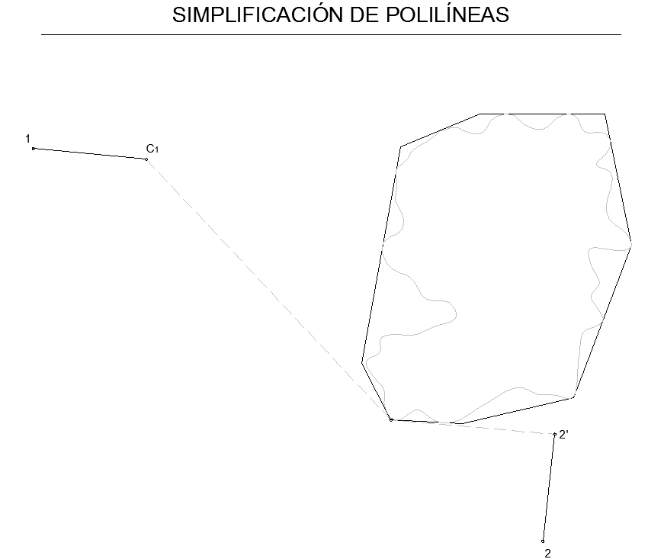
Criterios prácticos:
Simplifación de polilíneas importadas y eje visibilidad directo.

Slide 16
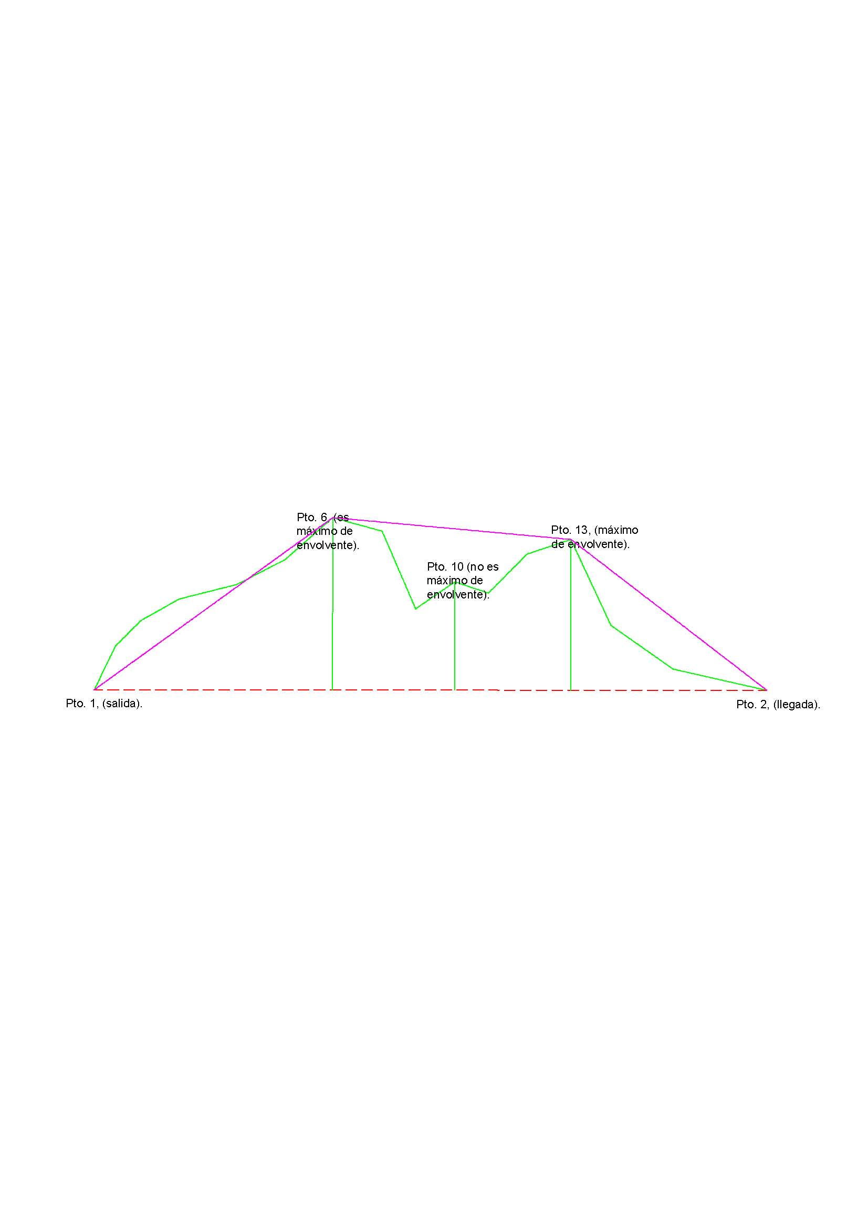
Envolventes.

Slide 17
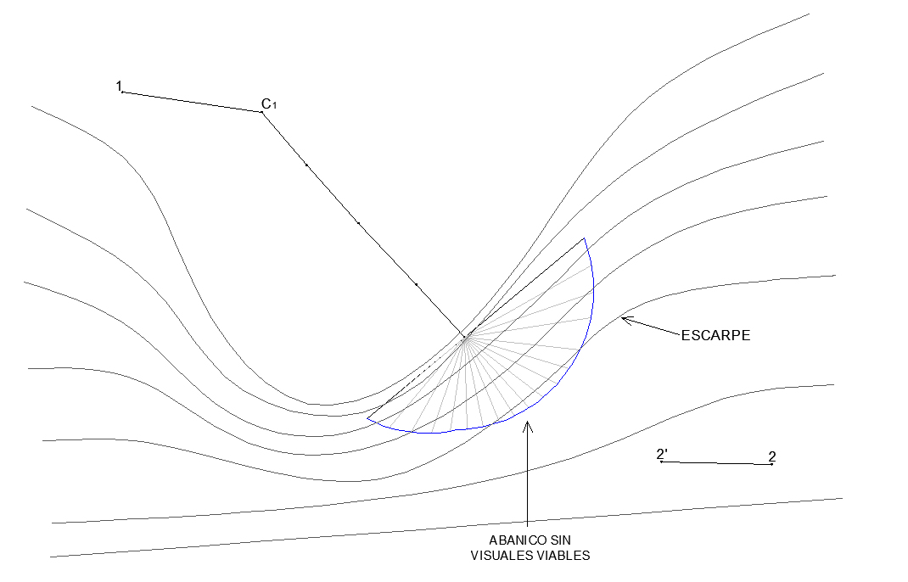
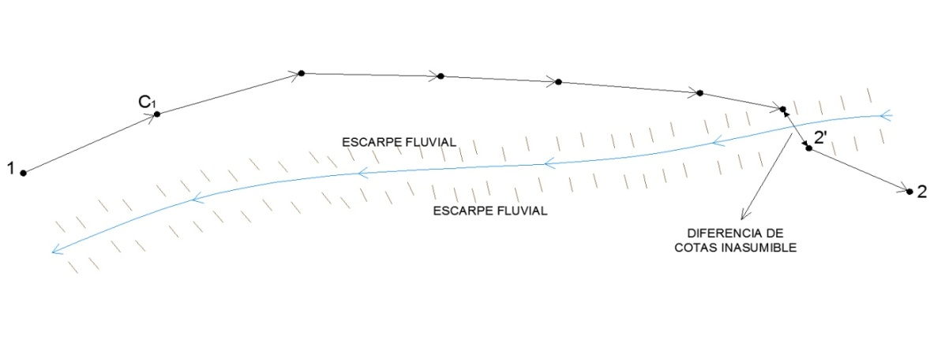
Criterios autocorrección:
Mejora las posibilidades de implantar trazados sin estructuras.

Slide 18
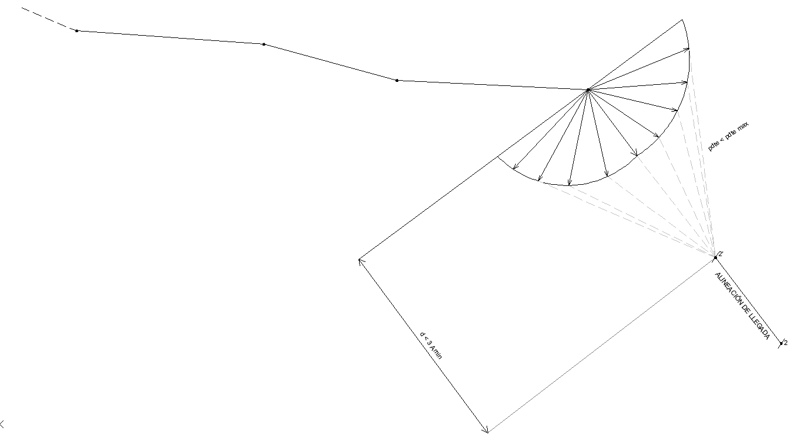
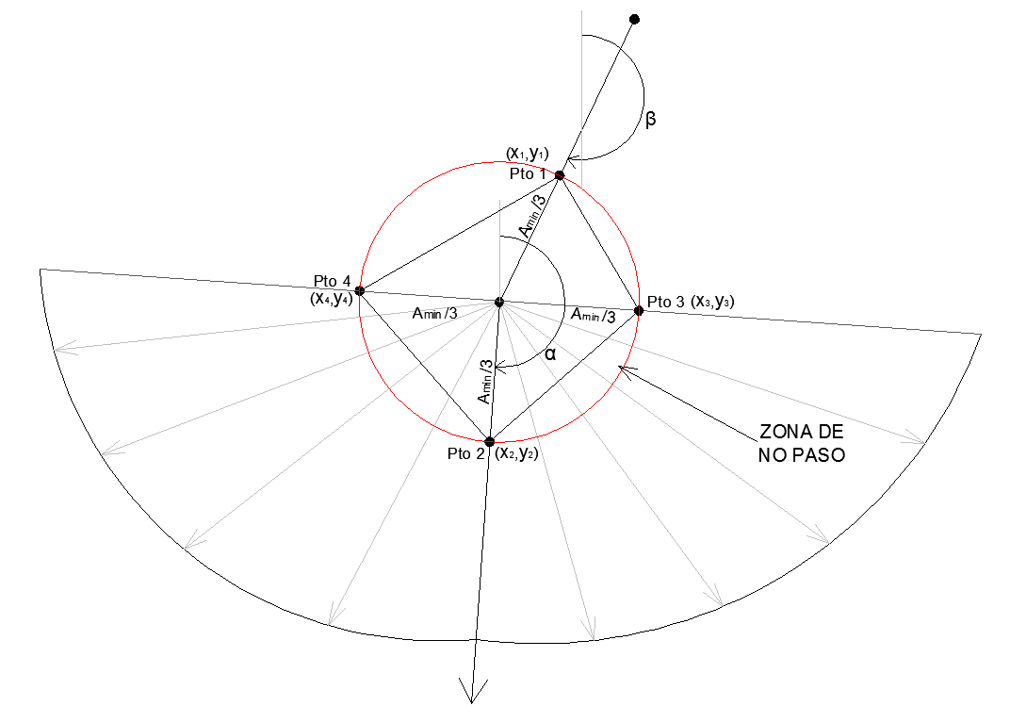
Criterios autocorrección:
Reinicio con zonas de no paso y criterios de control de llegada.

Slide 19
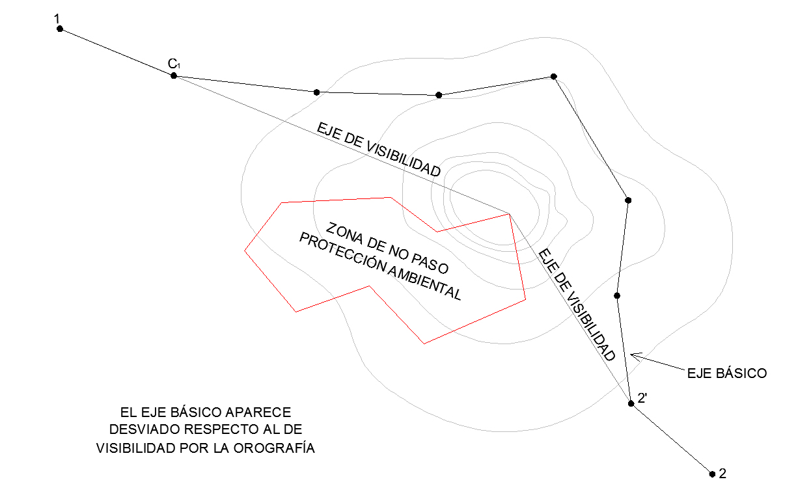
Criterios pto medio:
La principal ventaja es que los entronques al final en orografías complejas no suelen requerir estructuras. El eje de trazado es el propio eje de visibilidad.

Slide 20
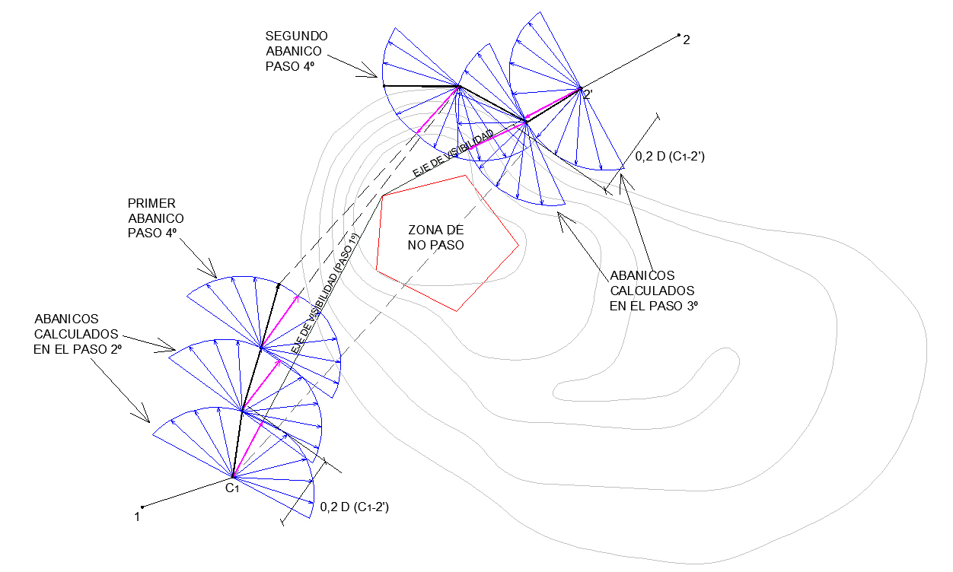
Criterios:
Se proyectan dos semi-ejes básicos desde sendos extremos que convergen en el centro.

Slide 21
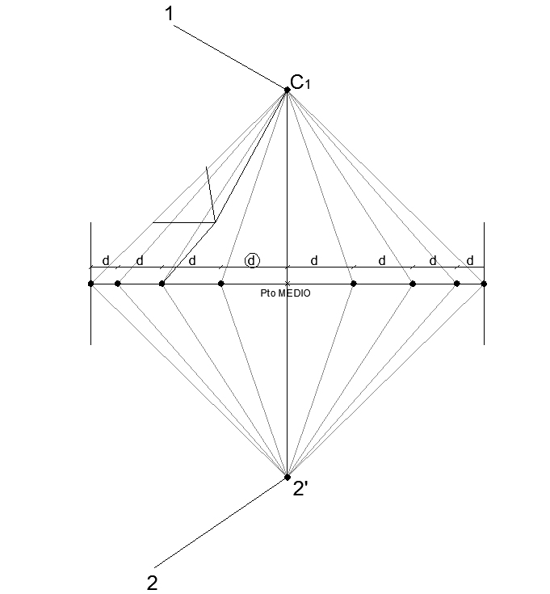
Criterios corredores:
Obligatorio hoy día el estudio de corredores que abarquen todo el territorio.

Slide 22
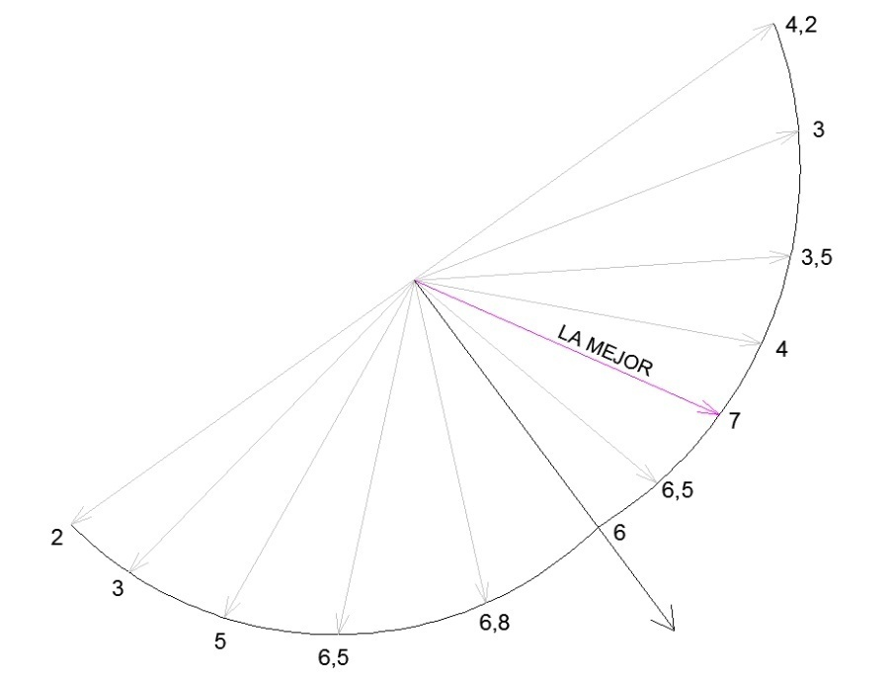
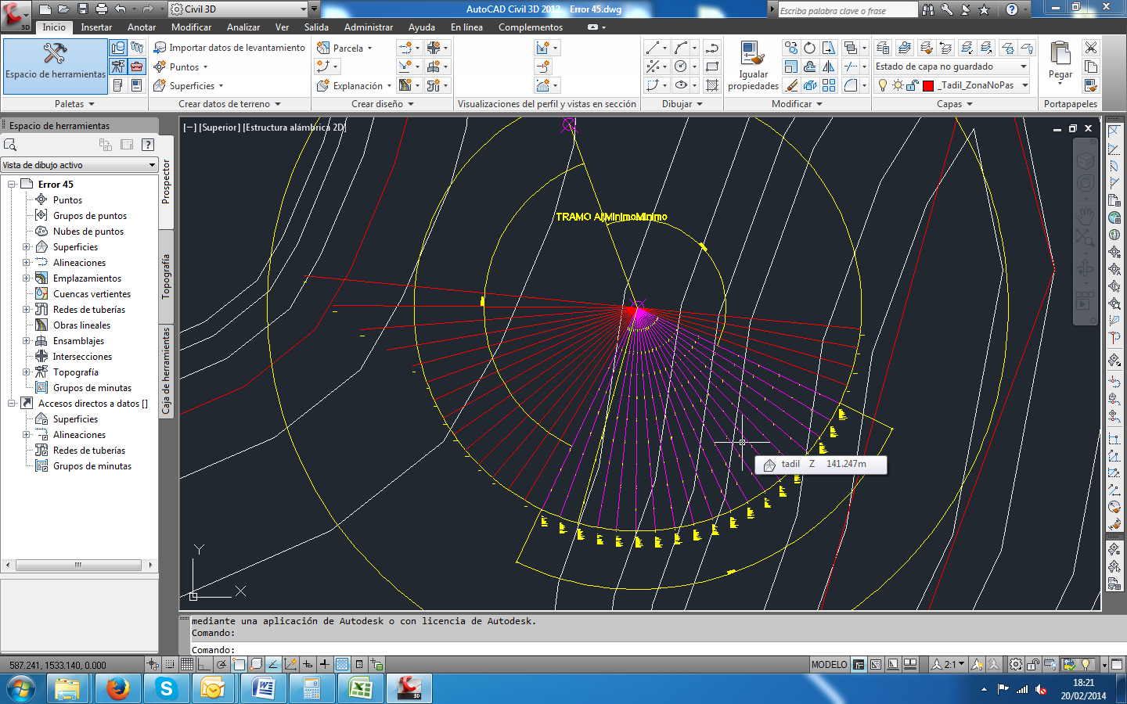
Criterios trazado manual:
Facilitar la interacción software-usuario.

Slide 23
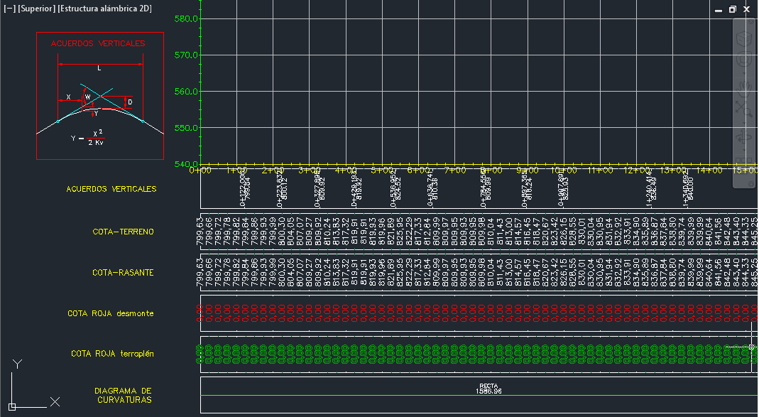
El perfil longitudinal.
  Se ajusta con la planta.
  El algoritmo tiene en cuenta la posibilidad de incluir los acuerdos verticales.
    Se consideran los acuerdos verticales dados por el usuario.
    Autocomprobación
    Y reajuste.

Slide 24
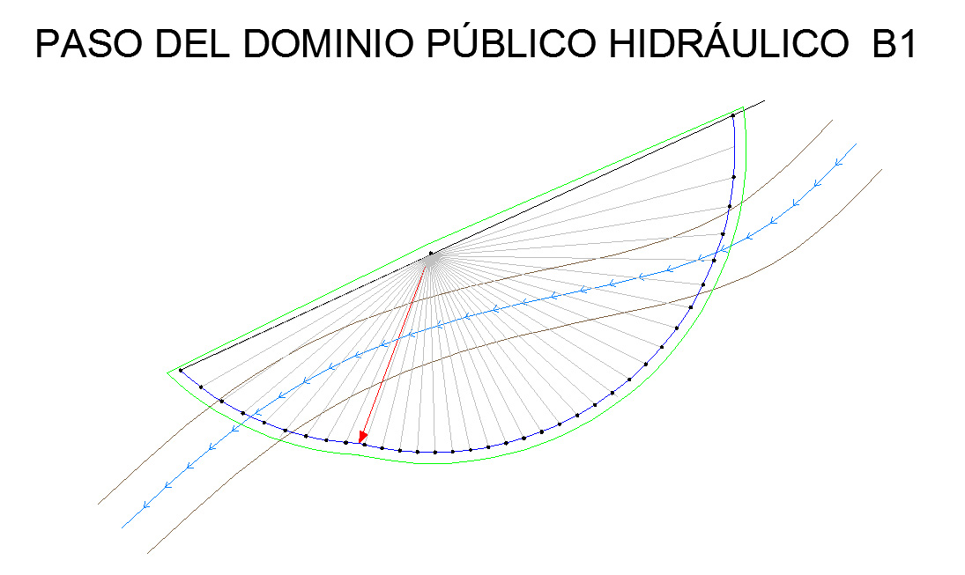
DPH: Es un elemento particular del territorio. Incluye zonas de valle aptas para implantar infraestructuras.

Slide 25
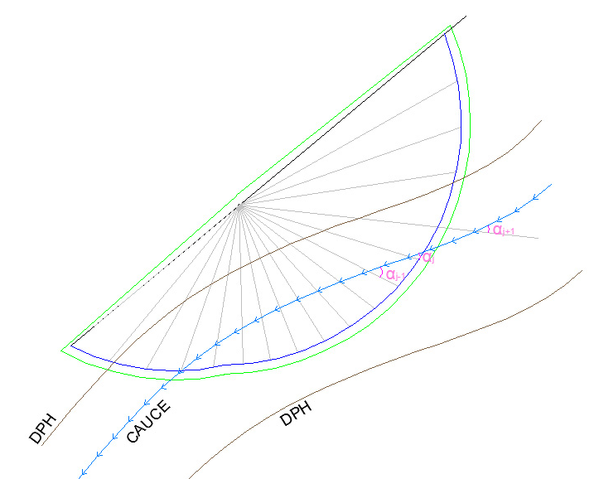
B1. El Cruce del DPH
Criterios:
Ángulo máximo de cruce.

Slide 26
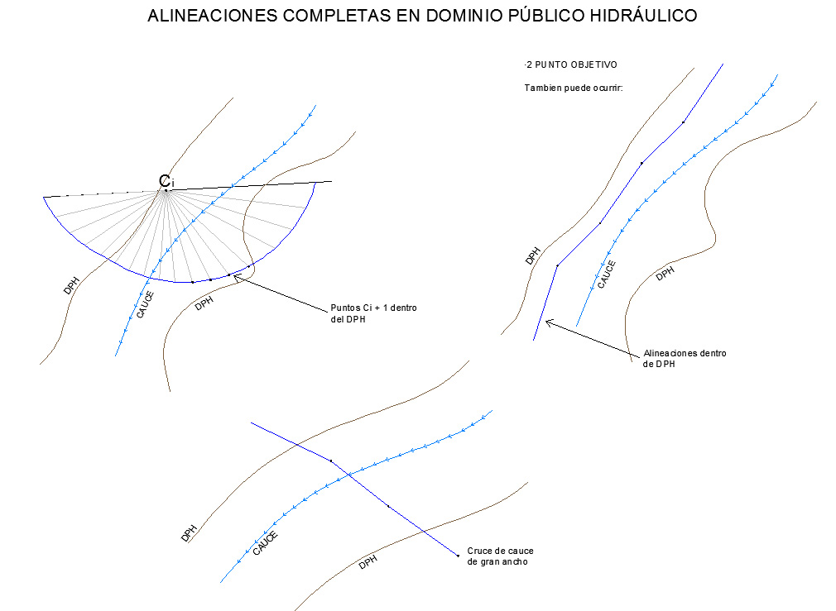
Criterios:
Alineaciones completas en el DPH.

Slide 27
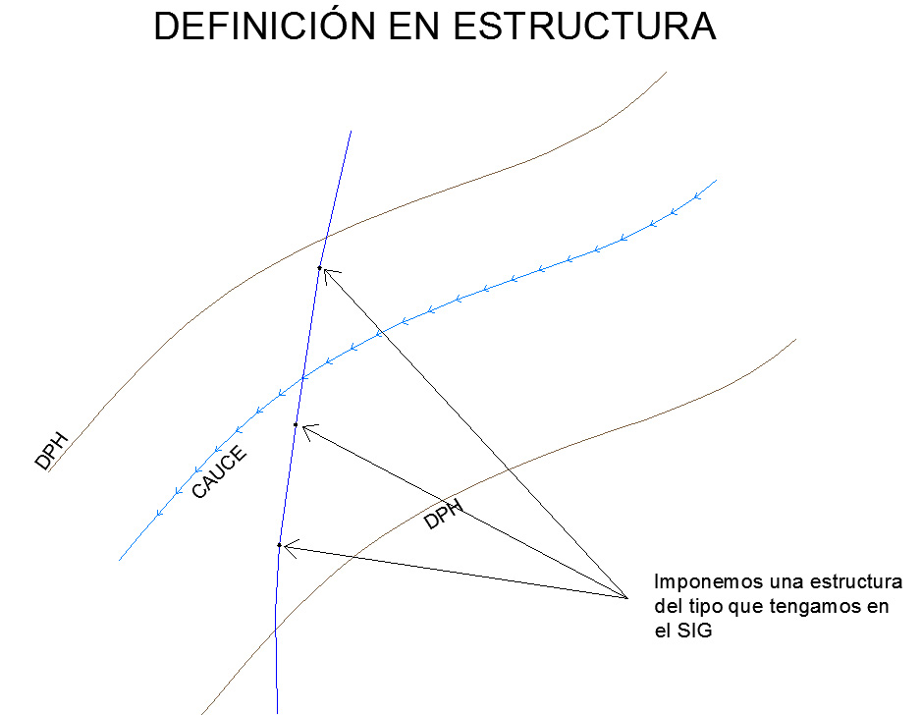
Criterios cruce DPH:
Paso obligado en estructura.

Slide 28
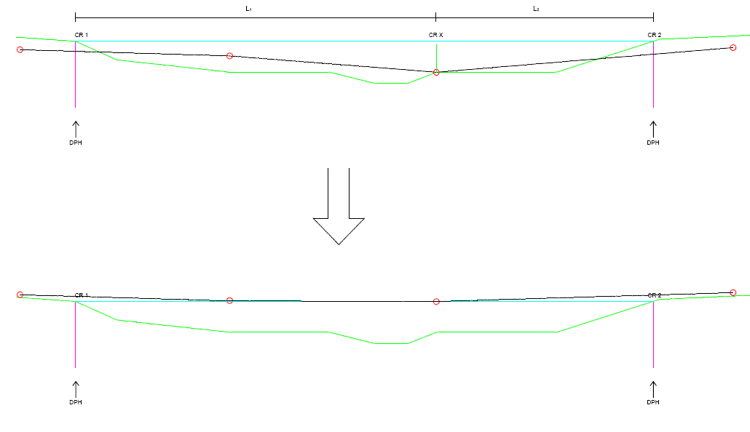
Criterios:
Cumplimiento de gálibos.

Slide 29
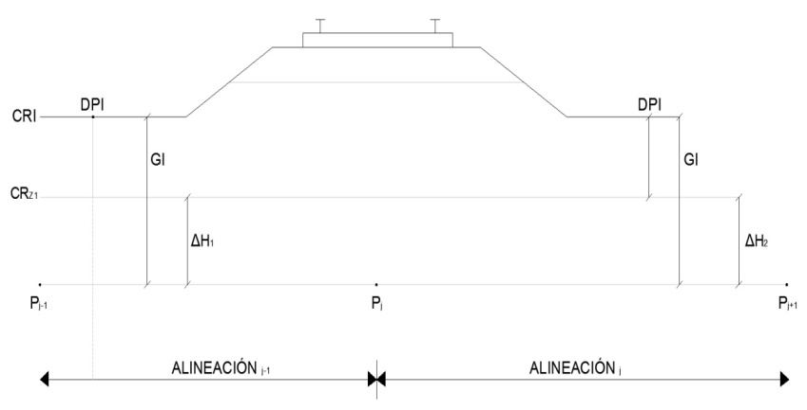
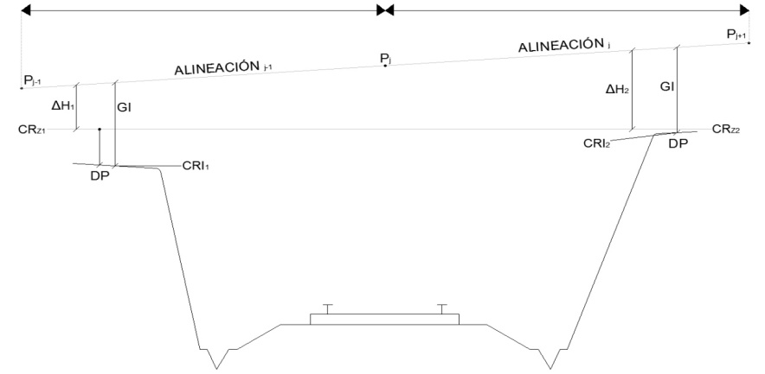
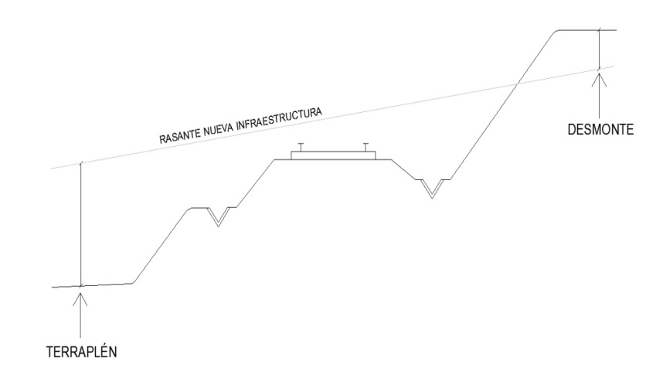
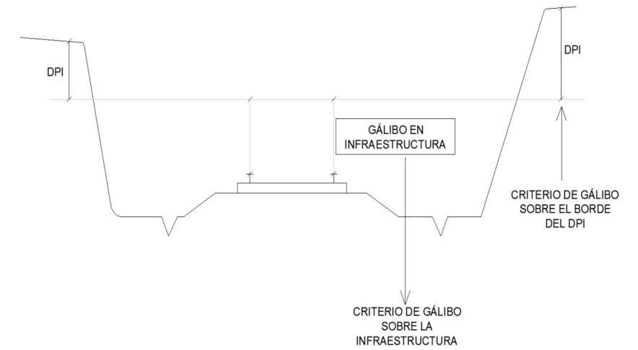
Criterios cruces de infraestructuras:
Cruce inferior o superior

Slide 30
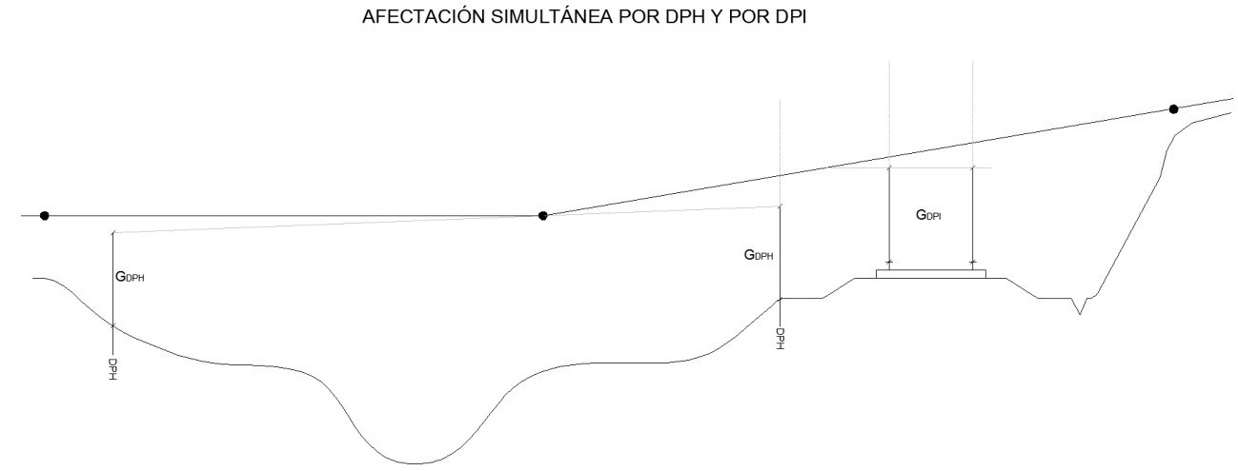
Criterios:
Cruce de DPH y cruce de infraestructuras

